Slide 1
«Все весны дыханием согрето, все кругом и любит и поет».
А.Толстой

Slide 2
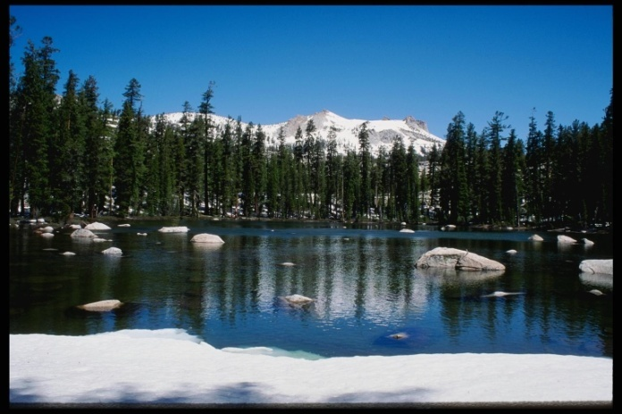
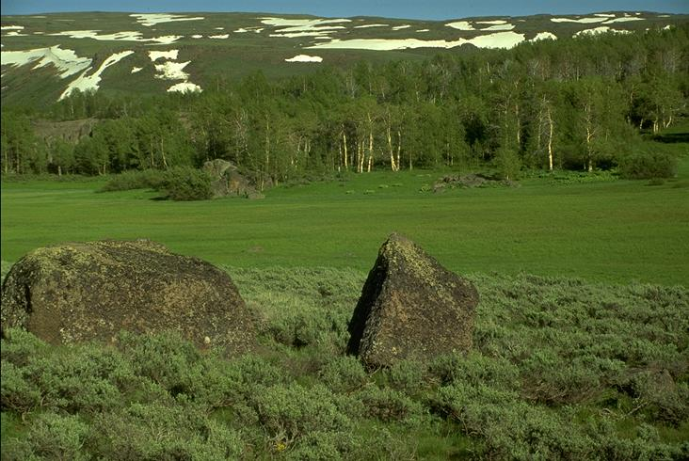
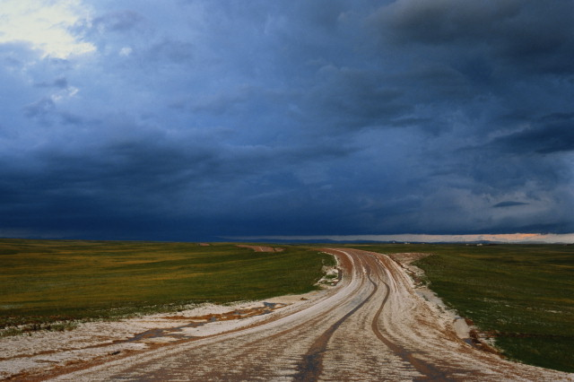
Март | Апрель | Май
Март с водой, апрель с травой. | В апреле земля преет. | Как в мае дождь, так будет рожь.

Slide 3
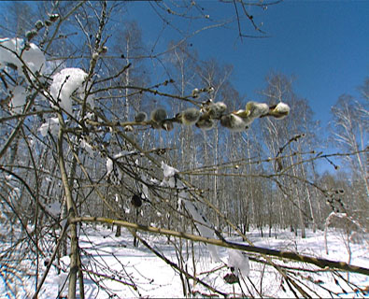

Slide 4
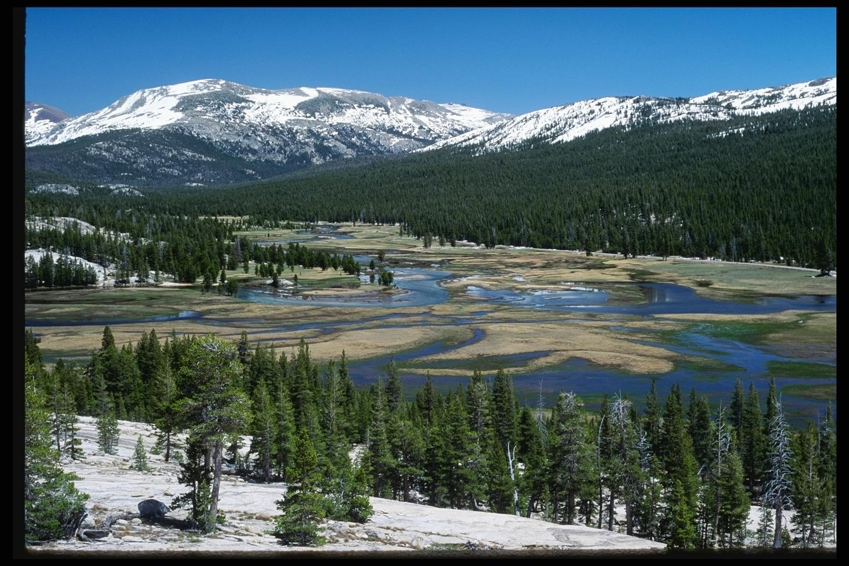

Slide 5
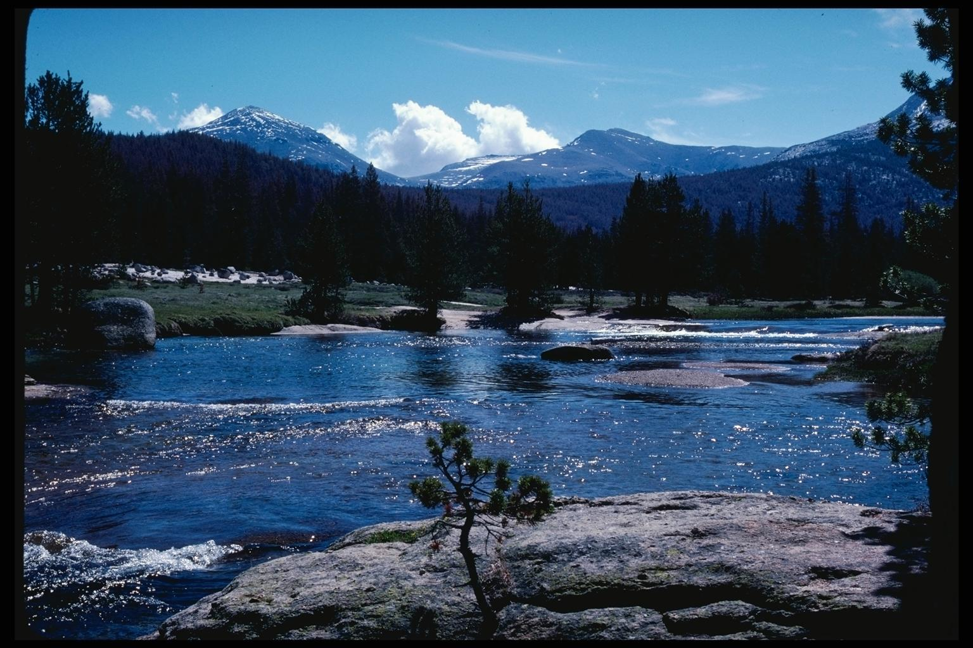

Slide 6
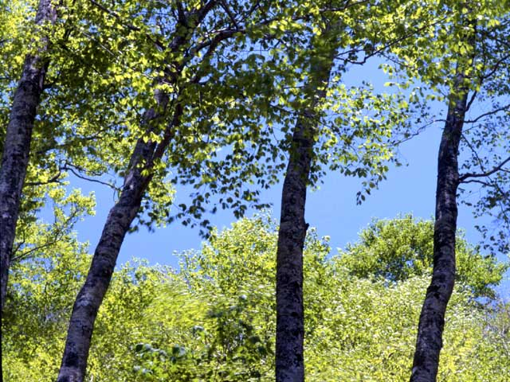


Slide 7
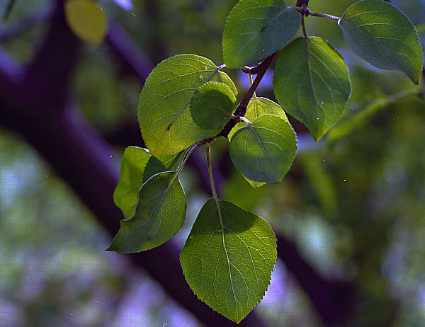

Slide 8
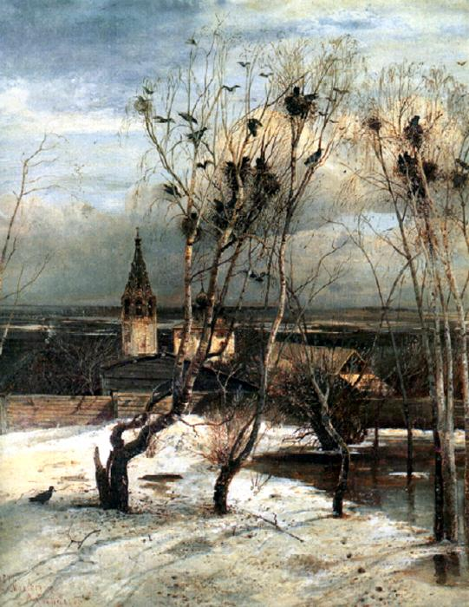
А.К.Саврасов. « Грачи прилетели»

Slide 9
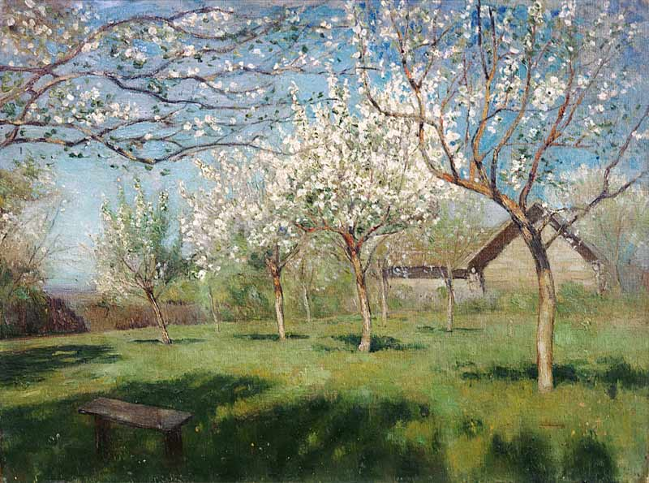


« Цветущие яблони» И.И. Левитан

